Slide 1
TRƯỜNG THCS HIỆP CÁT
NHIỆT LIỆT CHÀO MỪNG QUÝ THẦY CÔ GIÁO VỀ DỰ GIỜ THĂM LỚP
LỚP 8C
GIÁO VIÊN: NGUYỄN THỊ TRANG

Slide 2


HỘP QUÀ BÍ ẨN
Trong mỗi hộp quà ẩn chứa một phần quà bí ẩn. Các em hãy trả lời đúng các câu hỏi để nhận về phần quà cho mình nhé.

Slide 3






1
2
3
8 điểm
Chúc may mắn
1 tràng pháo tay
4
1 chiếc bút bi
5
1 chiếc kẹo
6
9 điểm

Slide 4



Câu 1: Điền từ thích hợp vào chỗ trống.
Nhiều vật sau khi cọ xát ………… các vật khác.
12
9
3
6
Hết Giờ
A. Có khả năng hút
CHÚC MỪNG
B. Có khả năng đẩy
C. Vừa hút vừa đẩy
D. Không hút không đẩy

Slide 5

START
Câu 2: Có mấy loại điện tích
12
9
3
6
Hết Giờ
A. 1
CHÚC MỪNG
B. 2
C. 3
D. 4

Slide 6

START
Câu 3: Điền từ thích hợp vào chỗ trống.
Một vật ……… nếu nhận thêm electron, ……… nếu mất bớt elctron
12
9
3
6
Hết Giờ
A. Nhiễm điện dương, trung hòa điện
CHÚC MỪNG
B. Trung hòa điện, nhiễm điện âm
C. Nhiễm điện âm, nhiễm điện dương
D. Nhiễm điện dương, nhiễm điện âm

Slide 7

START
Câu 4: Tại sao cánh quạt trong các quạt điện thường xuyên quay mà vẫn có rất nhiều bụi dính vào?
12
9
3
6
Hết Giờ
A. Vì cánh quạt khi quay sẽ cọ xát với không khí nên bị nhiễm điện.
B. Vì các hạt bụi nhỏ và rất dính.
CHÚC MỪNG
C. Vì cánh quạt có điện.
D. Vì các hạt bụi bay trong không khí bị nhiễm điện.

Slide 8
START
Câu 5: Điền từ thích hợp vào chỗ trống.
Các vật nhiễm điện ….. thì đẩy nhau …….. thì hút nhau.
12
9
3
6
Hết Giờ
A. Âm, dương.
CHÚC MỪNG
B. Dương, âm.
C. Khác loại, cùng loại.
D. Cùng loại, khác loại

Slide 9

START
Câu 6. Khi thời tiết hanh khô, chải tóc bằng lược nhựa ta thấy nhiều sợi tóc bị lược nhựa hút thẳng ra. Điều này do
12
9
3
6
Hết Giờ
A. Lược và tóc đều bị nhiễm điện
B. Lược nhựa bị nhiễm điện
CHÚC MỪNG
C. Tóc bị nhiễm điện.
D. Không câu nào đúng.

Slide 10
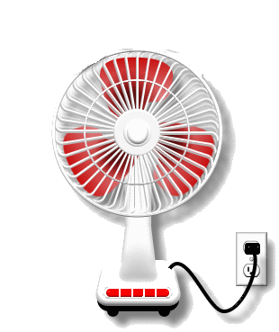
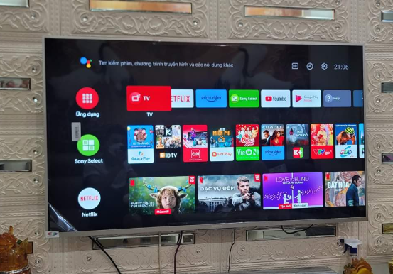
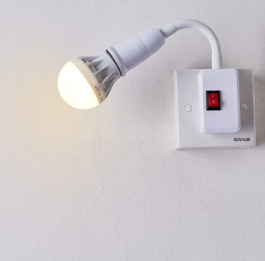

Slide 11
BÀI 21. DÒNG ĐIỆN – NGUỒN ĐIỆN
Dòng điện và nguồn điện
Vật dẫn điện và vật không dẫn điện

Slide 12
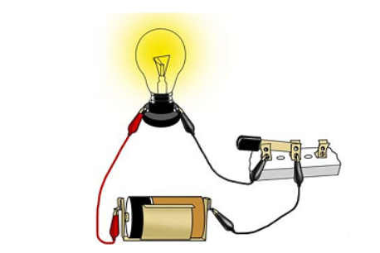
BÀI 21. DÒNG ĐIỆN – NGUỒN ĐIỆN
I. DÒNG ĐIỆN – NGUỒN ĐIỆN
1. Dòng điện
Thí nghiệm
Chuẩn bị
Nguồn điện
Bóng đèn
Công tắc khóa K
Dây dẫn
Mục đích:
Quan sát hiện tượng của bóng đèn
Khi công tắc mở
Khi công tắc đóng
https://phet.colorado.edu/sims/html/circuit-construction-kit-dc-virtual-lab/latest/circuit-construction-kit-dc-virtual-lab_all.html

Slide 13
BÀI 21. DÒNG ĐIỆN – NGUỒN ĐIỆN
I. DÒNG ĐIỆN – NGUỒN ĐIỆN
1. Dòng điện
Kết luận
Dòng điện là dòng chuyển dời có hướng của các hạt mang điện

Slide 14
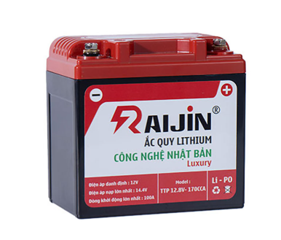
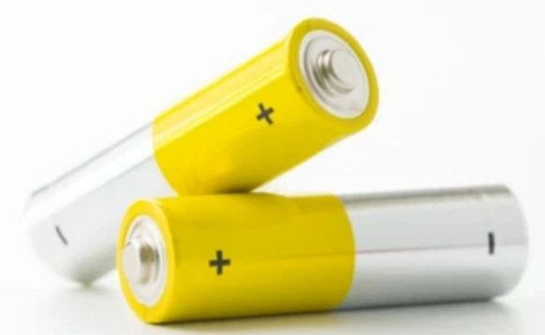
BÀI 21. DÒNG ĐIỆN – NGUỒN ĐIỆN
I. DÒNG ĐIỆN – NGUỒN ĐIỆN
1. Dòng điện
2. Nguồn điện
Nguồn điện có khả năng cung cấp ………………........ để các dụng cụ điện hoạt động
Có 2 cực:
Cực dương (+)
Cực âm (-)
năng lượng điện

Slide 15
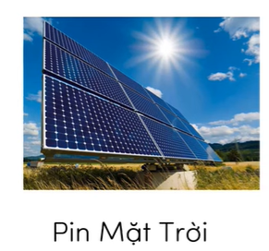
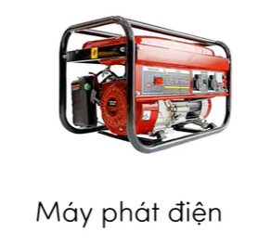
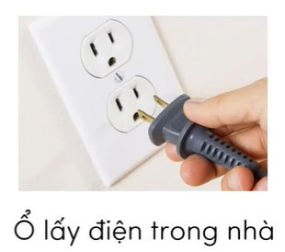
BÀI 21. DÒNG ĐIỆN – NGUỒN ĐIỆN
I. DÒNG ĐIỆN – NGUỒN ĐIỆN
1. Dòng điện
2. Nguồn điện

Slide 16
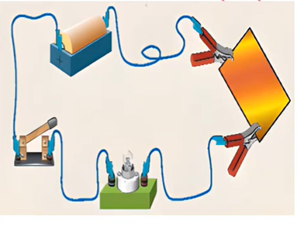
BÀI 21. DÒNG ĐIỆN – NGUỒN ĐIỆN
I. DÒNG ĐIỆN – NGUỒN ĐIỆN
II. VẬT DẪN ĐIỆN VÀ VẬT KHÔNG DẪN ĐIỆN
Thí nghiệm
Chuẩn bị
Nguồn điện 3V
Bóng đèn 2,5V
2 chiếc kẹp kim loại
Mẫu thử: Dây đồng, lá nhôm, lá nhựa, giấy, ruột bút chì, thanh gỗ khô
Mục đích:
Quan sát bóng đèn, rút ra nhận xét về sự dẫn điện của các mẫu thử

Slide 17
BÀI 21. DÒNG ĐIỆN – NGUỒN ĐIỆN
I. DÒNG ĐIỆN – NGUỒN ĐIỆN
II. VẬT DẪN ĐIỆN VÀ VẬT KHÔNG DẪN ĐIỆN
Thí nghiệm
Kết quả
Vật dẫn điện | Vật không dẫn điện
Dây đồng | Lá nhựa
Lá nhôm | Giấy
Ruột bút chì | Thanh gỗ khô

Slide 18
BÀI 21. DÒNG ĐIỆN – NGUỒN ĐIỆN
I. DÒNG ĐIỆN – NGUỒN ĐIỆN
II. VẬT DẪN ĐIỆN VÀ VẬT KHÔNG DẪN ĐIỆN
Kết luận:
Vật dẫn điện là vật cho dòng điện chạy qua.
Ví dụ: Các vật bằng kim loại…
Vật không dẫn điện (vật cách điện) là vật không cho dòng điện chạy qua.
Ví dụ: vật làm bằng nhựa, thủy tinh, sứ...

Slide 19
HOẠT ĐỘNG CÁ NHÂN
Trả lời các nội dung câu hỏi sau:
https://quizizz.com/admin/quiz/start_new/67904cc22567cea450790c9e?fromSearch=true&source=

Slide 20
B
I
N
G
G
O

Slide 21
1. .................................... cung cấp dòng điện lâu dài để các thiết bị điện hoạt động. | 2. ................................. là vật không cho dòng điện chạy qua. | 3. Lấy 3 ví dụ về vật không dẫn điện? ....................................... .......................................
4. Lấy 3 ví vụ về vật dẫn điện? ................................................................................ | 5. Các hạt mang điện không thể dịch chuyển qua.......................................................................... | 6. Các thiết bị điện hoạt động khi có.................... chạy qua.
7. Các hạt mang điện ........................................ dịch chuyển qua vật dẫn điện | 8. Dòng điện là dòng chuyển dời .................... của các hai mang điện. | 9. …................................ là vật cho dòng điện chạy qua.
Nguồn điện
Vật không dẫn điện
Thủy tinh, nhựa, cao su
Đồng, nhôm, vàng
Vật không dẫn điện
Dòng điện
Vật dẫn điện
Có hướng
Có thể

Slide 22
1
2
3
4
5
TRẢ LỜI CÂU HỎI
6
7
8
9
10

Slide 23


Câu 1: Đặc điểm chung của nguồn điện một chiều là gì?
A. Có cùng hình dạng, kích thước.
B. Có cùng cấu tạo .
C. Có hai cực là dương và âm
D. Có 2 cực đều là cực âm.

Slide 24
Câu 2: Dụng cụ nào sau đây không phải là nguồn điện?
A. Pin
B. Bóng đèn điện đang sáng
C. Sạc dự phòng
D. Acquy

Slide 25
Câu 3: Chọn câu trả lời đúng.Khi sử dụng đèn pin, nếu bật công tắc mà bóng đèn không sáng thì có thể do những khả năng nào sau đây:
A. Đèn hết pin
B. Pin còn nhưng gắn các cực không đúng
C. Bóng đèn bị hư
D. Cả ba khả năng trên

Slide 26
Câu 4: Không có dòng điện chạy qua vật nào dưới đây?
A. Quạt điện đang quay liên tục.
B. Bóng đèn điện đang phát.
C. Thước nhựa đang bị nhiễm điện.
D. Rađio đang nói.

Slide 27
Câu 5: Đang có dòng điện chạy trong vật nào dưới đây?
A. Một mảnh nilông đã được cọ xát.
B. Chiếc pin tròn được đặt tách riêng trên bàn.
C. Đồng hồ dùng pin đang chạy.
D. Đường dây điện trong gia đình khi không sử dụng bất cứ một thiết bị điện nào.

Slide 28
Câu 6: Điền từ thích hợp vào chỗ trống:Dòng điện là các …………… dịch chuyển có hướng
A. Electron
B. Ion âm
C. Điện tích
D. Cả A, B, C đều đúng

Slide 29
Câu 7: Phát biểu nào sau đây về nguồn điện là không đúng?
A. Nguồn điện tạo ra giữa hai cực của nó một hiệu điện thế.
B. Nguồn điện tạo ra và duy trì dòng điện chạy trong mạch kín.
C. Nguồn điện tạo ra hai cực có điện tích cùng loại giống nhau.
D. Nguồn điện tạo ra hai cực có điện tích khác loại.

Slide 30
Câu 8: Một đèn pin đang sáng nếu ta tháo pin ra và đảo chiều một cục pin thì hiện tượng gì sẽ xảy ra?
A. Đèn sáng mờ
B. Đèn sẽ bị cháy
C. Đèn không sáng
D. Đèn vẫn sáng

Slide 31
Câu 9: Các dụng cụ điện hoạt động được là do:
A. Có dòng điện chạy qua nó
B. Được mắc với nguồn điện
C. A và B đều đúng
D. A và B đều sai

Slide 32
Câu 10: Chọn câu đúng
A. Nguồn điện là dụng cụ dùng để tạo ra nguồn điện
B. Nguồn điện có khả năng duy trì hoạt động của các dụng cụ điện
D. Nguồn điện là dụng cụ dùng để tạo ra nguồn điện
C. Nguồn điện có khả năng duy trì hoạt động của các dụng cụ điện

Slide 33

Chân thành cảm ơn quý thầy cô
và các em học sinh

Slide 34
Câu 1:
Vật dẫn điện là gì? Lấy 3 ví dụ.
Vật không dẫn điện là gì? Lấy 3 ví dụ.
Câu 2:
Nêu vai trò của nguồn điện.
Kể tên 5 nguồn điện mà em biết.
Tại sao pin được coi là nguồn điện thông dụng cho các thiết bị di động?

